Slide 1





基于FFT Ocean的投影网格+低通滤波优化方案
小组编号：20250071

Slide 2
01-项目背景
目录
02-相关理论和技术
03-实现过程
小组编号：XXXXXX
04-工期安排与预期目标

Slide 3
项目背景
无限水体/大水体的模拟领域，为了实现高效、逼真且适用于各种应用场景的海洋效果，主要依赖于三大关键技术方向：波浪模拟方法、LOD 技术、海面建模方法。
波浪模拟方法聚焦于如何生成真实且动态的波浪形态，它是整个海洋模拟的核心，因为波浪的外观和行为直接影响了视觉效果和物理真实感。
LOD 技术则侧重于优化渲染性能，通过根据视点距离调整细节层次，确保在不牺牲视觉质量的前提下，减少不必要的计算开销，这对于大规模场景的实时渲染至关重要。
海面建模方法则是将波浪数据转化为可渲染的几何模型，它决定了如何将模拟的波浪数据高效、准确地呈现出来。

Slide 4
项目背景
在计算机图形学、游戏开发及影视特效领域，基于快速傅里叶变换（FFT）的海洋表面模拟（FFT Ocean）因其高效的频域建模能力被广泛应用。然而传统方法存在以下问题：
• 计算开销大：高频波浪需密集网格，导致 GPU/CPU 负载过高
• 仿真度低：不适合我国附近海洋现状以及数字孪生的要求
• 动态投影失真：高频波动导致网格扭曲
Notes:
仿真度提高，高效，全自主编程

Slide 5
相关理论和技术
傅里叶变换（FT）
傅里叶变换是一个在数学、物理、计算机、工程等各领域均有广泛应用价值的数学运算。
它由傅里叶级数推广而来，描述了函数中包含的不同频率的正弦或余弦函数的振幅。在特定的函数空间内，函数的傅里叶变换具有良好的性质，例如可以完成微分和多项式乘积的互化、函数卷积和乘积的互化等，从而可以用于解决偏微分方程、范数控制、证明不等式等。
从物理的角度来说，给定一个随时间变化的信号，对其作傅里叶变换，得到的即为该信号的频谱；变换前后分别从时间和频率两个方面描述了信号。傅里叶变换后，在某处的取值越高，说明信号含有该处对应频率的信号越多。

Slide 6
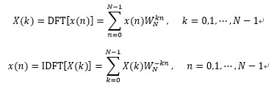
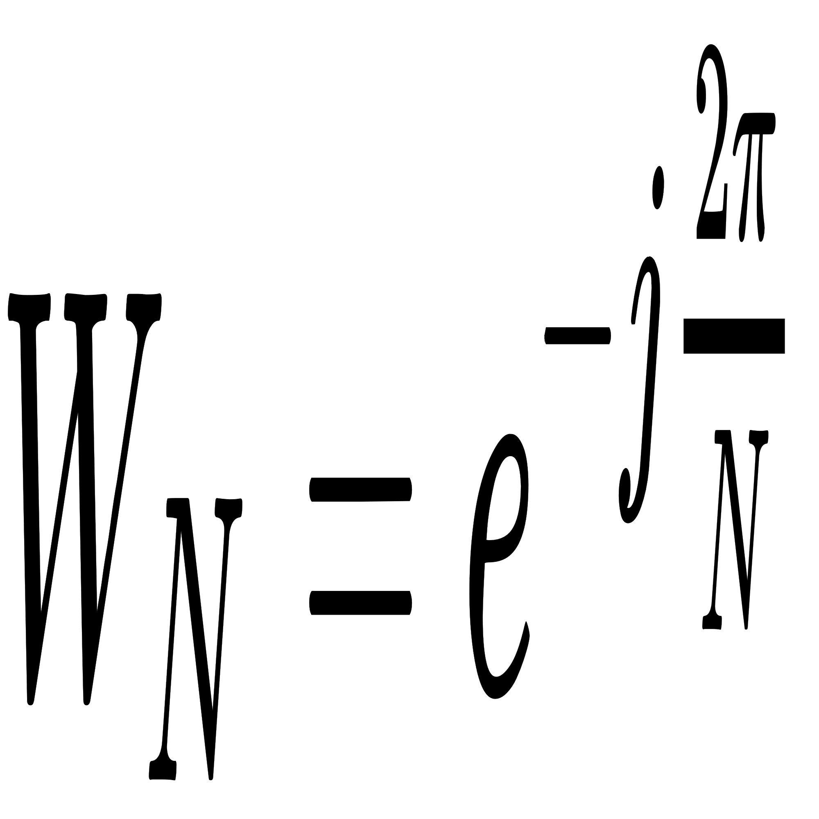
相关理论和技术
快速傅里叶变换（FFT）
FFT是一种DFT的高效算法，在数字处理领域应用的离散傅里叶变换(DFT)是许多数字信号处理方法的基础。
DFT的运算为：
式中
由这种方法计算DFT对于X（K）的每个K值，需要进行4N次实数相乘和（4N-2）次相加，对于N个k值，共需N*N乘和N（4N-2）次实数相加。改进DFT算法，减小它的运算量，利用DFT中 的周期性和对称性，使整个DFT的计算变成一系列迭代运算，可大幅度提高运算过程和运算量，这就是FFT的基本思想。

Slide 7

相关理论和技术
线性水波的频域分解
水体表面的波动可视为无数不同频率、振幅和相位的正弦波叠加（符合线性波动理论）。根据傅里叶变换的基本原理，任意复杂波形均可分解为频域上的简谐分量。例如，二维水面高度场h(x,y,t)可表示为：
其中k是波数向量，ω是角频率（满足水波色散关系 ω²=g|k|tanh(|k|d)，g 为重力加速度，d 为水深）。FFT 能高效地将时域 / 空域的高度场转换为频域表示，便于处理不同频率成分的叠加。

Slide 8
相关理论和技术
低通滤波
低通滤波(Low-pass filter) 是一种过滤方式，规则为低频信号能正常通过，而超过设定临界值的高频信号则被阻隔、减弱。但是阻隔、减弱的幅度则会依据不同的频率以及不同的滤波程序（目的）而改变。它有的时候也被叫作高频去除过滤（high-cut filter）或者最高去除过滤（treble-cut filter)。低通过滤是高通过滤的对立。

Slide 9
相关理论和技术
海浪谱
海浪谱（ocean wave spectrum） 描述海浪内部能量相对于频率和方向分布的图谱。又称海洋能量谱。是研究海浪的重要概念。海浪谱不仅表明海浪内部构成，还能给出海浪的外部特征。
海浪谱 S(ω)表示单位频率间隔内的波浪能量，其横轴为角频率 ω，纵轴为能量密度。文氏谱通过理论推导与实测数据拟合，建立了海浪能量随频率、风速、风区（风吹过的距离）及水深等参数的函数关系，可更准确地描述实际海浪的多尺度特性。
基于 能量平衡方程，考虑风对海浪的能量输入、波浪破碎的能量耗散以及波浪间的非线性相互作用，文氏谱修正了传统谱（如 Pierson-Moskowitz 谱）在有限风区或非充分发展海浪中的局限性，尤其适用于中国近海及复杂海况的模拟。

Slide 10

相关理论和技术
文氏海浪谱
由中国学者文圣常（Wen Shengchang）及其团队提出，是海浪谱研究中的重要成果之一。该谱综合考虑了风场对海浪的生成、发展及衰减过程，适用于不同风况（如成长状态、充分发展状态）下的海浪能量谱建模，在海洋工程、航海技术及水体仿真等领域具有重要应用。
文氏谱的一般形式可表示为：
其中：
α,β 为与风况相关的经验常数；
ω_{p}=g/U为特征频率（U 为风速）；
F(ω) 为修正函数，用于描述波浪成长阶段（如初始发展、成熟、衰减）的能量调整。
该表达式结合了高频段的指数衰减特性与低频段的能量集中特性，能更灵活地适配不同风速和风生条件。

Slide 11
相关理论和技术
LOD
LOD:（Level of Details），简称为多细节层次。LOD技术根据模型的节点在显示环境中所处的位置(Screen Size)和重要度，来决定物体渲染的资源分配，降低非重要物体的面数和细节数，从而获得高效率的渲染计算。

Slide 12
实现过程
频谱计算
频谱设置：定义SpectrumSettings和DisplaySpectrumSettings结构体来存储频谱的相关参数，如风速、风向、波峰增强等。WavesSettings类负责管理这些参数，并将其传递给计算着色器。
文氏频谱模型：使用 文氏 频谱模型来计算海洋波浪的频谱。WavesSettings类中的WenAlpha和WenPeakFrequency方法分别计算文氏频谱的 α 参数和峰值频率。

Slide 13
实现过程
高斯噪声纹理
噪声生成：使用GenerateNoiseTexture方法生成高斯噪声纹理。该方法通过随机数生成器生成高斯分布的噪声值，并将其存储在纹理中。
噪声加载：在GetNoiseTexture方法中，首先尝试从资源中加载预先生成的噪声纹理，如果找不到则调用GenerateNoiseTexture方法生成新的噪声纹理。

Slide 14
实现过程
多尺度级联
级联设置：使用三个WavesCascade实例来模拟不同尺度的海洋波浪。每个级联具有不同的长度尺度（lengthScale），可以模拟出从大尺度的长波到小尺度的短波的波浪效果。
级联计算：在WavesGenerator类的InitialiseCascades方法中，为每个级联设置不同的频率范围（cutoffLow和cutoffHigh），并调用CalculateInitials方法计算初始频谱。

Slide 15
实现过程
FFT
1. 类定义：FastFourierTransform类负责实现二维 FFT 和逆 FFT 变换。该类在构造函数中初始化相关参数，并预计算旋转因子和输入索引。
2. 预计算：PrecomputeTwiddleFactorsAndInputIndices方法预计算旋转因子和输入索引，并将结果存储在一个RenderTexture中。这些预计算结果将在后续的 FFT 变换中使用。
3. 二维 FFT 变换：FFT2D方法实现了二维 FFT 变换。它通过多次调用水平和垂直的 FFT 步骤，将输入的二维数据从时域转换到频域。
4. 二维逆 FFT 变换：IFFT2D方法实现了二维逆 FFT 变换。它与FFT2D方法类似，但使用了逆 FFT 步骤。此外，还可以选择对结果进行缩放和置换操作。

Slide 16
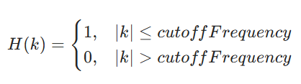
实现过程
低通滤波
可以使用一个简单的低通滤波器，例如截止频率为cutoffFrequency的理想低通滤波器。在频域中，理想低通滤波器的传递函数可以表示为：
其中k是频率，|k|是频率的绝对值
在WavesCascade类中添加一个新的参数cutoffFrequency，用于指定低通滤波器的截止频率。
在CalculateInitials方法中，在计算初始频谱之后，添加低通滤波的代码。可以使用计算着色器来实现滤波操作。
创建一个新的计算着色器LowPassFilterShader.compute，实现低通滤波的逻辑。

Slide 17
实现过程
LOD
1. 动态分辨率调整：根据相机与海洋的距离，动态调整海洋纹理的分辨率。距离相机较远的区域可以使用较低分辨率的纹理，以减少计算量。在WavesGenerator类中，可以根据相机距离动态调整size参数，从而改变纹理的分辨率。
2. 级联选择：根据相机与海洋的距离，动态选择使用的级联数量。距离相机较远的区域可以只使用大尺度的级联，而距离相机较近的区域可以使用所有级联。
在WavesGenerator类的Update方法中，可以根据相机距离动态启用或禁用某些级联。
3. 简化模型：对于距离相机较远的区域，可以使用简化的海洋模型，如平面或低多边形模型，以减少计算量。在OceanGeometry类中，可以根据相机距离动态切换不同的海洋模型。

Slide 18
工期安排与预期目标
阶段 | 日期 | 任务
第一阶段 | 4.15-4.20 | 实现文氏谱
 | 4.20-4.25 | 实现FFT
 | 4.25-4.30 | 实现低通滤波
第二阶段 | 5.1-5.5 | 实现LOD
 | 5.5-5.10 | 整合系统
 | 5.10-5.15 | 调试优化
第三阶段 | 5.15-决赛答辩 | 准备答辩

Slide 19
工期安排与预期目标
预期目标
全自主编程实现一套基于Unity的海洋波浪仿真系统
提升性能至400-500帧
提高仿真精度，使之更适配我国附近水域
为数字孪生海洋打下基础

